Slide 1
DİYABETTE GÜNCEL TEDAVİ SEÇENEKLERİ
SULTAN YURTSEVER ÇELİK
Bağcılar Eğitim ve Araştırma Hastanesi
Diyabet Hemşireliği Derneği
17 KASIM 2023
EMSEY HOSPİTAL
1
1

Slide 2
Diabetes Mellitus
Tüm dünyada prevelansı giderek artan Diabetes Mellitus (DM), kronik hiperglisemi ile birlikte insülinin mutlak yetersizliği, yetersiz salınımı yada insülin direnci nedeniyle organizmanın karbonhidrat, yağ ve proteinlerden yeterince yararlanamadığı, sürekli tıbbi bakım gerektiren, kronik, sistemik metabolizma hastalığıdır.
2

Slide 3
Diabetes Mellitus
Tip 2 diyabette yaşam süresi ortalama 10 yıl azalmıştır.
Dünya genelinde 4. ölüm nedenidir.
Her yıl diyabete bağlı olarak 3 milyon kişi ölmektedir.
Diyabete bağlı ölüm nedenlerinin %50 si KVS hastalıklarıdır.
3

Slide 4
DİYABET YANGINI DÜNYAYI SARMIŞ DURUMDA
Dünyada her 10 saniyede bir kişi diyabet ya da diyabetin neden olduğu komplikasyonlar nedeni ile yaşamını yitirmektedir.
Yine dünyada her 21 saniyede bir kişi diyabet hastalığına yakalanmaktadır.
4
4

Slide 5
Kan Şekeri Ölçüm Sonuçlarına Göre
Glikozun Hemostaz Evreleri
Normal glikoz toleransı
Bozulmuş Açlık Glikozu (IFG)
Bozulmuş Glikoz Toleransı (IGT)
Diyabet (DM)
5

Slide 6
DM risk faktörleri;
Diyabetüs mellitusun sık görüldüğü etnik gruba mensup olma (Afrika veya asya kökenli Amerikalılar)
Ailede tip 2 DM öyküsü
BKI 25 ‘in üstü
GDM
Makrozomili bebek (4kg den büyük bebek)doğurma öyküsü
Sedanter yaşam
HT
Kardiovasküler hastalık
HDL≤40 Trg≥150 olması
PCOS
Reaktif Hipoglisemisi Olan Bireyler
İnsülin Direnci varlığı saptananlar
6

Slide 7
DİYABETTE GÜNCEL TEDAVİ SEÇENEKLERİ

Slide 8
Diyabetes Mellitus’ta Tedavi Seçeneklerinin Amacı
Kan glukozunu açlıkta ve toklukta normoglisemi düzeylerine yakın tutmak
Akut komplikasyonları engellemek
Kronik komplikasyonların gelişimini ve ilerlemesini engellemek
Tip 1 diyabetli çocuklarda büyüme ve gelişmeyi sağlamak
Gebe diyabetlilerde komplikasyonları önlemek
Yaşam kalitesini arttırmak.
8

Slide 9
DİYABET TEDAVİ PLANI
EĞİTİM
BESLENME
TEDAVİSİ
EGZERSİZ
İLAÇ

Slide 10
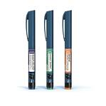
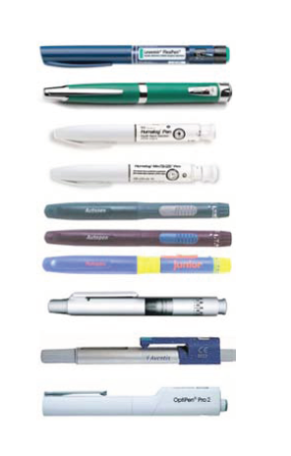
İnsülin Uygulaması İnsülin Kalemleri

Slide 11
İNSÜLİN TEDAVİSİNDEKİ AMAÇ
BOLUS İNSÜLİN VERİLMESİNDEKİ AMAÇ
BAZAL İNSÜLİN VERİLMESİNDEKİ AMAÇ
GÜNLÜK İNSÜLİN TEDAVİSİ
Bolus insülin verilmesinde amaç; Postprandial glukoz yükselmelerini önlemek için öğünler esnasında serum insülin konsantrasyonunda tekrarlanabilir ve hızlı artışın sağlanmasıdır.
Bazal insülin verilmesinin amacı;
Postabsorptif safha boyunca kan glukozunun diyabetli olamayan kişilerdekine benzer dar sınırlar içinde kalmasının sağlanmasıdır.
11

Slide 12
ÜLKEMİZDE KULLANIMDA OLAN İNSÜLİNLER
iNSÜLİN TÜRÜ ETKİNİN BAŞLAMASI PİK ZAMANI!! ETKİ SÜRESİ
Aspart/Lispro 5-15 dk 3-5saat
/Glulisin
Human regüler 30-60 dk 6-10saat
Human NPH 1-2 saat 10-20 saat
Glargine 1-2 saat 24 saat
Detemir 2-4 saat 16 20saat
1-2saat
2-4saat
4-6saat
(-)
(6-14 saat)

Slide 13
İNSÜLİN ÇEŞİTLERİ VE ETKİ SÜRELERİ
Karışım insülinler:
Humolog mix 25,
Humolog mix 50,
Novomix 30,
Ryzodeg.
13

Slide 14
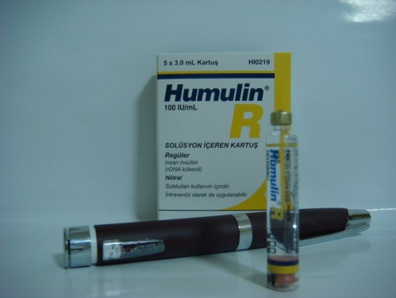
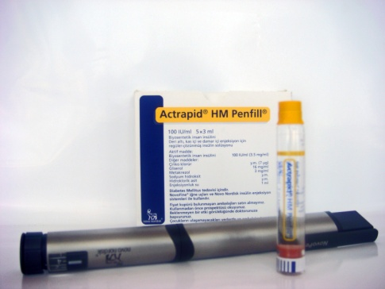
REGÜLER
İNSAN İNSÜLİNİ
08
12
16
20
24
04
08
saat
Etki (saat) Başlama Pik Etki Süresi
HUMULİN-R ® 0.5 - 1 2 – 4 6 – 8 ACTRAPİD-HM ® 0.5 - 1 2 – 4 6 _ 8

Slide 15
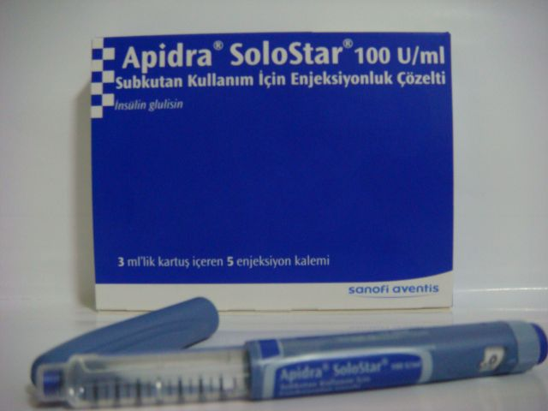
GLULİSİN
ANALOG İNSÜLİN
saat
08
12
16
20
24
04
08
Etki (saat) Başlama Pik Etki Süresi
APİDRA < 0.5 0.5 – 1.0 1 – 3

Slide 16
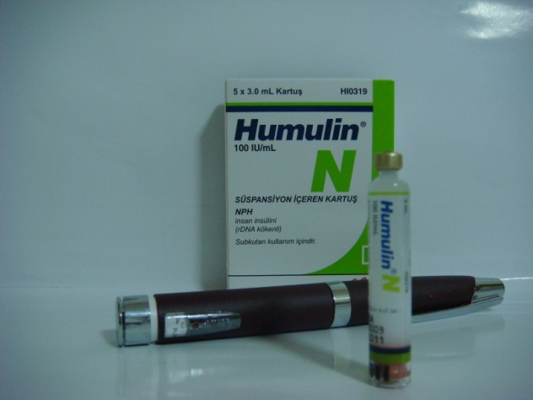
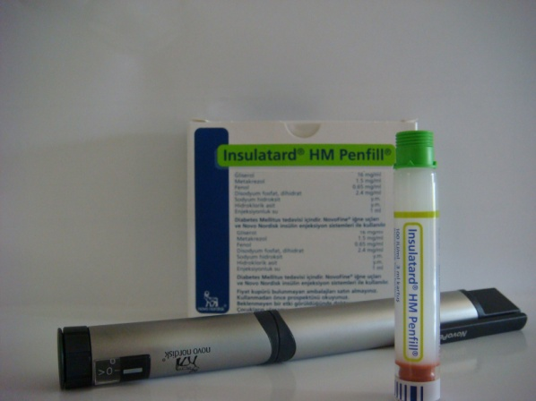
NPH
İNSAN İNSÜLİNİ
saat
08
12
16
20
24
04
08
Etki (saat) Başlama Pik Etki Süresi
HUMULİN-N ® 1 - 3 4 – 10 10 – 16
İNSULATARD ® 1 – 3 4 – 10 10 - 16

Slide 17
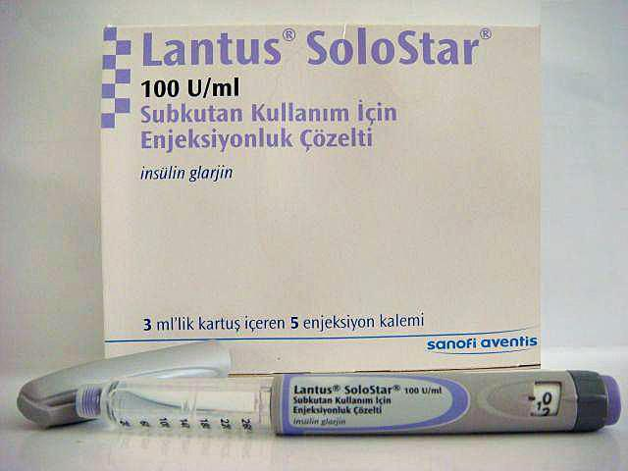
GLARGİN
ANALOG İNSÜLİN
saat
08
12
16
20
24
04
08
Etki (saat) Başlama Pik Etki Süresi
LANTUS ® 1-2 - > 24

Slide 18
İNSÜLİN GLARJİN U 300 (TOUJEO)
Bazal insülindir.
Glarjin (U300 ) insülin içerir.
İnsülin Glarjin U300 36 saat etki süresine sahip,
Normal uygulama saatinden önce veya sonraki 3 saat içinde uygulanabilir.
Bir kalem 450 ünite insülin içerir.
SC uygulanır, kesinlikle IV uygulanmaz,
İnsülin pompası ile kullanılamaz,
6 yaş ve üstü kullanımı için uygundur,
Gebede kullanımı C kategorisindedir,
Küçük molekül daha yoğun insülin içerir.
İnsülin enjektörleri ile kesinlikle uygulanmaz.

Slide 19
Uzatılmış stabil etkisinden dolayı İnsülin Glarjin U100’e göre; Daha az glisemik depolanma, Daha az noktürnal hipoglisemi

Slide 20
BASAGLAR
SC uygulanır (Kesinlikle IV uygulanmaz, ilacın etkisini değiştirip, kan şekeri düşüklüğüne neden olabilir).
Yemekten bağısız bir şekilde hergün aynı saatte yapılır,
Bir kutuda 6 insülin kalemi bulunmaktadır.
Etken maddesi Glargine insülindir.
20
20
20

Slide 21
İNSÜLİN DEGLUDEC-TRESİBA-1
İnsülin Degludec, bazal insülin analoğudur.
Yetişkinlerde ve 1 yaş ve üstü diyabetli çocuklarda yüksek kan şekeri kontrolü için kullanılan ultra uzun etkili bir insülindir.
DKA tedavisi için uygun değildir.
SC uygulanmalıdır, IV ya da IM kullanım için uygun değildir.
Tresiba 2 konsantrasyonda mevcuttur: 200 ünite / mL ve 100 ünite / mL
Tresiba ultra uzun etkili insülindir ve vücutta 42 saatte etki göstermektedir.
Oda sıcaklığında 8 hafta muhafaza edilebilmektedir.
21

Slide 22
İNSÜLİN DEGLUDEC-TRESİBA-2
Yetişkinlerin Tresiba dozunu unutması yada geciktirmesi durumunda;
En kısa sürede dozu alınır, ardından düzenli dozaj programına devam edilir,
Dozlar arasında en az 8 saat olduğundan emin olunmalıdır.
Çocukların Tresiba dozunu unutması ya da geciktirmesi durumunda:
Kan şekeri seviyelerinin bir sonraki Tresiba dozuna kadar daha sık takip edilmesi önerilir,
Her gün 5 üniteden daha az Tresiba ihtiyacı olan çocuklar için, Tresiba ® U-100 ünite / mL tercih edilmelidir.
22

Slide 23
İNSÜLİN DEGLUDEC-ASPART RYZODEG
Ryzodeg iki farklı insülin analoğunun çözünebilir ko-formülasyonudur.
% 70 degludek insülin %30 aspart insülin içerir.
Degludek insülin bazal insülini karşılarken, insülin aspart öğün insülinini karşılar.
SC uygulanır, IV kullanım için uygun değildir.
İnsülin pompası ile kullanılamaz.
Gebelikte kullanılamaz.
2 yaş ve üstü kullanım için uygundur.
23

Slide 24
Degludec’in hızlı etkili insülin ile ko-formülasyonu, solüsyondaki stabil dihekzamerler sayesinde mümkün olmaktadır..
Bartın Üniversitesi Sağlık Bilimleri Fakültesi-22 Nisan 2021
24
24

Slide 25
ETKİ SÜRESİ
Aspart insülinin etki süresi 3-5 saat
Degludec insülinin etki süresi 42 saat
Yarılanma ömrü ~25 saattir

Slide 26
UYGULAMA ZAMANI
Günde bir ya da iki kez ana öğünlerle birlikte, yemekten hemen önce ya da 5-15 dakika önce uygulanır.
Bireyin en çok yemek yediği öğünde uygulanabilir.
Berrak görünümlüdür,
Bir kalem 300 ünite insülin içerir,
Tek seferde 80 ünite insülin verebilir,
Kalemin doz ayarlama kısmı dışa doğru uzamaz,
Azaltılmış enjeksiyon gücü (kolay enjeksiyon).

Slide 27
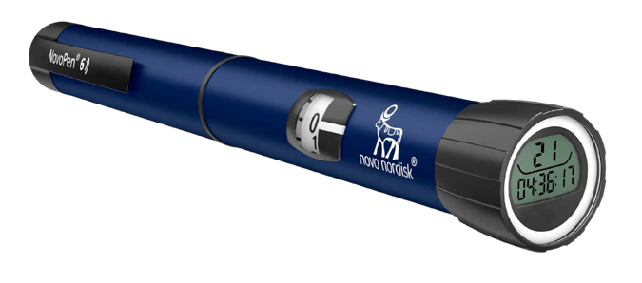
NovoPen® 6

Slide 28
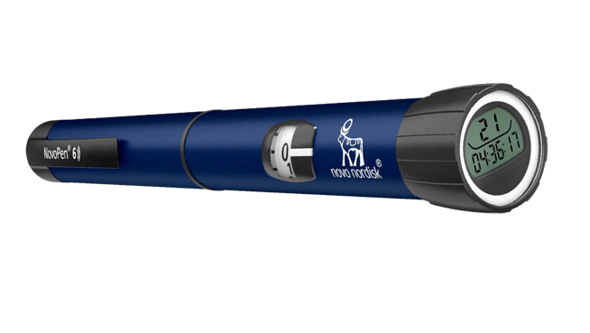
NovoPen® 6
Dijital gösterge, yapılan ünite sayısını ve son enjeksiyondan bu yana geçen süreyi saat, dakika ve saniye cinsinden gösterir.
NovoPen® 6, hafızasında 800 doza kadar saklar ve kaydeder.*
NovoPen® 6, kişisel akıllı enjeksiyon günlüğüne sahiptir.
NovoPen® 6, NFC özelliği sayesinde, hafızasındaki dozları telefondaki uygun aplikasyonlara aktarabilir.
*Akış kontrolü dozları da dahil olmak üzere en az 3 aylık kullanıma karşılık gelen son 800 dozu kaydeder ve saklar. Her kalem, verilen ünite sayısını ve son enjeksiyondan bu yana geçen süreyi gösteren bir hafıza ekranına sahiptir.
NFC: Yakın Alan İletişimi (Near Field Communication)

Slide 29
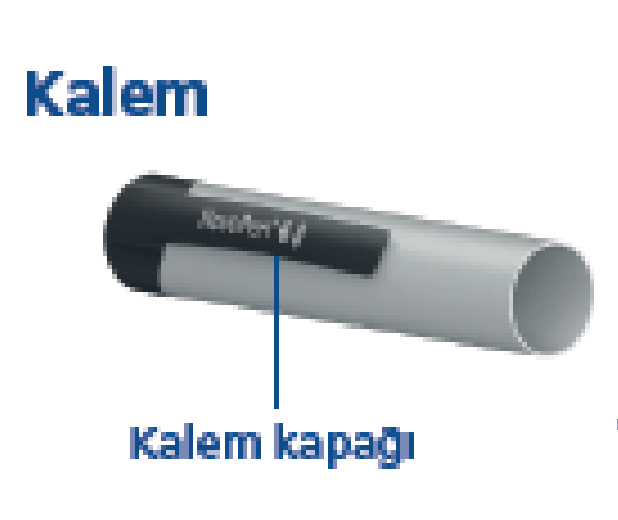
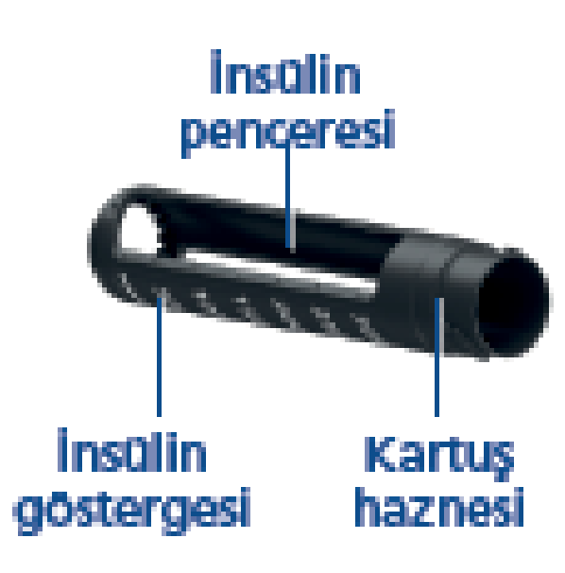
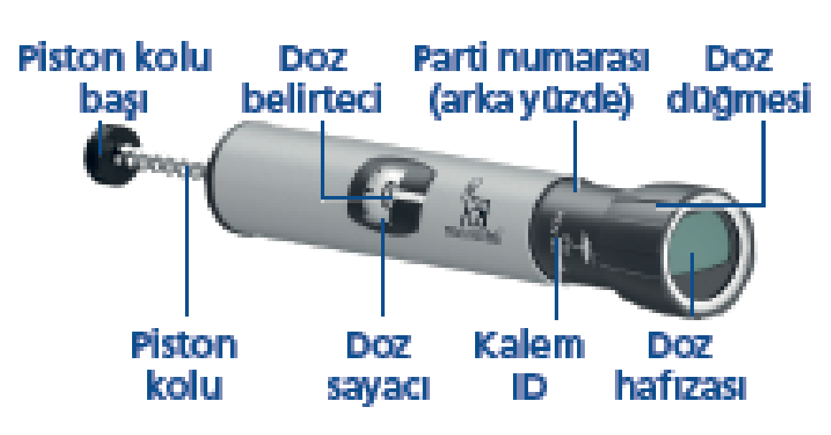
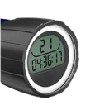
NovoPen® 6 İçeriği
Kalem Kapağı
Kartuş Tutacağı
Mekanik Bölüm

Slide 30
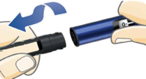
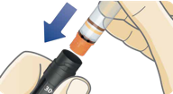
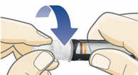
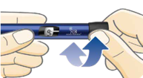
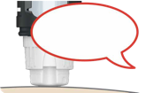
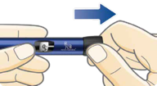
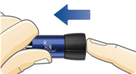
İNSÜLİN KARTUŞUNUN TAKILMASI
NovoPen®6 kaleminizi hazırlayın
Kartuş haznesini çıkarın
Kalemin kapağını çekerek çıkarın. Kartuş haznesini çevirerek ayırın. Piston çubuğu kaleminizin dışında kalırsa sonuna kadar geri itin.
Yeni kartuş takın
Kartuşu kartuş haznesine yerleştirin.
Kartuş haznesine ilk önce dişli ucun girdiğinden emin olun. Kartuş haznesini çevirerek tekrar yerine yerleştirin.
Yeni bir iğne ucu takın
Kağıt şeridi yırtın. İğneyi doğrudan kalemin içerisine doğru itin. Sıkıca yerleşene kadar çevirin. Her iki iğne kapağını çekerek çıkarın. Dış iğne kapağını kenara koyun.
Enjeksiyon
Bekleyin ve yavaşça sayın
1-2-3-4-5-6
HER ZAMAN insülin akışını kontrol edin 2 ünite seçin ve doz sayacı 0'ı gösterene dek doz düğmesine sonuna kadar basın. İğne ucundan insülin akışını gördüğünüzde ve piston çubuğunun tepesi ile piston arasında hiç boşluk kalmadığında insülin akış kontrolü tamamlanmış olacaktır.
Dozunuzu seçin
Doz düğmesini dışarı doğru çekin. Dozaja başlamadan önce doz sayacının 0'ı gösterdiğinden emin olun. İhtiyacınız olan dozu seçmek için doz düğmesini çevirin.
Dozunuzu enjekte edin.
İğneyi derinize batırın. Doz sayacı 0'ı gösterene kadar doz düğmesine basın. İğneyi derinizden çıkarmadan önce 6'ya kadar yavaşça sayın. İğneyi güvenli bir şekilde çıkarın ve atın. Kalem kapağını tekrar takın.
Son dozunuzu kontrol edin
Doz düğmesini dışarı doğru çekin. İşleme başlamadan önce doz sayacının 0'ı gösterdiğinden emin olun.
Doz düğmesini geri itin
Şimdi doz belleği aldığınız en son dozun detaylarını gösterecektir.
Doz belleğinizi okuyun
Yukarıdaki örnek 1 saat 52 dakika 3 saniye önce
12 ünitenin enjekte edildiğini gösterir.

Slide 32
800 doza kadar hafıza kapasitesi ve şarj gerektirmeyen 5 yıl kullanım ömrü
Son insülin dozunu saat, dakika ve saniye cinsinden gösteren dijital ekran
Uyumlu aplikasyonlara kolay doz aktarımı ve hekimle dozları paylaşabilme özelliği
Dijital tedavi takibi ile daha yüksek tedavi uyumu
Daha düşük hipoglisemi riski
Daha düşük glukoz değişkenliği ile daha iyi glisemik kontrol

Slide 33
İNKRETİN BAZLI GÜNCEL TEDAVİLER
Glukozun oral yolla alımından sonra β hücresinden insülin salgılanmasını artırırlar.
İnkretin hormonlar glukagon benzeri peptit-1 (GLP-l) ve glukoz bağımlı insülinotropik peptit (GIP) olarak adlandırılır.
Çolak R.,(2011), Incretins in the treatment of type 2 diabetes mellitus, Journal of Experimental and Clinical Medicine Deneysel ve Klinik Tıp Dergisi

Slide 34
İNKRETİN BAZLI TEDAVİLER GLP1 ANALOGLARI-1
Tip 2 diyabeti olan yetişkinlerde, kan şekeri kontrolünü sağlamak için enjekte edilerek kullanılan ilaçlardır. Hipergliseminin azaltılmasında GLP-1’in çoklu etkileri vardır. Bunlar;
İnsülin salınımını arttırır,
β-hücre fonksiyonunun iyileştirilmesine yardımcı olur,
Glukagon sekresyonunu inhibe eder,
Gıda alımını ve iştahı azaltırken,
Gastrik boşalmayı geciktirir,
Kilo vermeye YARDIMCI OLUR..

Slide 35
İNKRETİN BAZLI TEDAVİLER GLP1 ANALOGLARI-2
Kullanılan formları; Eksenatid, liraglutid, dulaglutid, albiglutid ve liksisenatid'tir.
En sık görülen yan etkileri bulantı, kusma, diyare gibi gastrointestinal sisteme ait yan etkilerdir.
Bunun dışında lokal cilt reaksiyonları, pankreatit, pankreas kanseri, nöroendokrin tümör ve medüller tiroid karsinomu ilaçla ilişkili olabilecek diğer potansiyel yan etkilerdir.

Slide 36
İNKRETİN BAZLI TEDAVİLER-2 EKSENATİDE
İlk GLP-1 reseptör agonisti eksenatid, FDA tarafından 2005, EMEA tarafından 2007
yılında onaylanmış ve ülkemizde 2010 yılında kullanıma verilmiştir.
Eksenatide (BYETTA), GLP-1’e % 53 benzerlik gösterir.
Günde iki kez subkutan enjeksiyonla uygulanır.
Pik düzeye ulaşması 2,1 saat,
Yarılanma ömrü 3,5-4 saattir.
Subkutan injeksiyondan sonra 15 saate kadar plazmada saptanabilir.

Slide 37
UZUN SALINIMLI EXENATİD (BYDUREON)
2012 FDA onayı
Haftada bir, günün herhangi bir saatinde, yemeklerden bağımsız, 2mg.
SC uygulanır, bir kutuda 4 kalem bulunmaktadır.
Günde 2 kez verilen Exenatide göre (Byetta);
– AKŞ, A1c ↓
– Kilo kaybı ↑
Yan etki açısından Exenatid ile benzerlik gösterir,
37

Slide 38
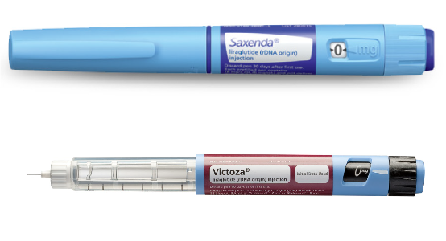
LİRAGLUTİDE (SAXENDA,VICTOZA)-1
GLP-1’e % 97 oranında benzerlik gösteren uzun etkili bir analogtur.
Günde 1 kez subkutan uygulanmaktadır.
Tedavi dozu 3 mg’dır.
Tedavi dozuna kadar haftalık titrasyon gerekmektedir.
Öğünlerden bağımsız bir şekilde yapılır.

Slide 39
LİRAGLUTİD(SAXENDA,VICTOZA)-2
Beta hücresi fonksiyonunda iyileşme sağlamaktadır,
Sistolik kan basıncında anlamlı düşüklük sağlayabilmektedir,
Tokluk hissini arttırır,
Açlık hissini geciktirir,
Kilo kaybı (10 Hastadan 9’u,hastalar ortalama 8.4 kilo),
Hipoglisemi riskini arttırmaz,
Bulantıya neden olur, ancak zamanla azalır.

Slide 40
LİRAGLUTİDE TEDAVİ DOZU
1.HAFTA
0.6mg/gün
2.HAFTA
1.2 mg/gün
3.HAFTA
1.8mg/gün
4.HAFTA
2.4mg/gün
5.HAFTA VE SONRASI
3.0 mg/gün
40
40

Slide 41
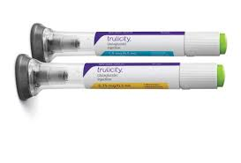
TRULICITY (DULAGLUTİDE)
Haftalık 0,75 mg (75 yaş üstü, metformini tolere edemeyen bireylerde)
1.5 mg önerilen dozudur.
SC bölgeye uygulanır,
18 yaş altı kullanılmaz.
Bir kutuda 4 adet kalem..
Haftada bir, yılda toplam 52 doz kullanılmaktadır.
Tek başına şeker izlemi gerektirmez, ancak diğer diyabet ilaçları ile kullanılıyorsa izlem yapılmalıdır.

Slide 42
LİXİSENATİDE (LYXUMİA)
2013 EMEA onayı alınmıştır.
– Günde 1 kez
– Etkili glikoz düşüşü sağlıyor (monoterapi, kombine)
– İyi tolere ediliyor
– Kilo kaybı sağlıyor
– Hipoglisemi riski düşük
42

Slide 43
Haftalık Enjektabl Semaglutide (OZEMPİC)
Semaglutide bir GLP-1 analoğudur ve bir GLP-1 agonisti olarak işlev görür.
5 Aralık 2017'de semaglutide FDA tarafından onaylanmıştır.
Hem enjeksiyon tipi hem de oral tip ilaç olarak kullanılabilir.
Amerika Birleşik Devletleri’nde pazarlama izni 8 Şubat 2018’de verilmiştir.
Japonya’daki düzenleyici otoriteler tarafından hala incelenmekte ve onay beklemektedir.

Slide 44
ALBİGLUTİD (TANZEUM)
Haftada bir kez SC enjeksiyon
Başlangıç dozu 30 mg
İlave glisemik kontrol gerektiren hastalarda doz haftada bir kez 50 mg'a yükseltilebilir.
Atlatılan doz 3 gün içinde uygulanabilir..

Slide 45
İNSÜLİN GLARGİN/LİXENATİDE (SOLİQUA 100/33)
İlk yemekten önceki 1 saat içinde.
1 kutuda 3 kalem
30 ünitenin altında insülin alıyorsa 15 ünite, 30 ve üstü alıyorsa 30 ü ile başlanır.
Maksimum 60 ünite kullanılır.
T.C Sağlık Bakanlığı Aktif Ürünler Listesinde bulunmaktadır.
45
45

Slide 46
İNSÜLİN DEGLUDEC/LİRAGLUTİDE (XULTOPY 100/3,6)
Xultophy günde bir kez, tercihen her gün aynı saatte verilir.
Doz, her hasta için ayrı ayrı ayarlanır ve en düşük etkili dozu bulmak için hastanın kan glikozu düzenli olarak test edilmelidir.
16 ünite ile başlanır.
Maximum günlük doz 50
46
46

Slide 47
İNSÜLİN İCODEC
Haftalık enjeksiyon, ultra uzun etkili bazal insülin
Yarılanma ömrü 1 hafta (196 saat)
Enjekte edildiğinde, geri dönüşümlü olarak albümine güçlü bir şekilde bağlanır. Hafta boyunca kan şekerini etkili bir şekilde düşürerek sürekli, yavaş ve istikrarlı bir şekilde salınır.
23 Eylül 2020 EASD -Faz 2 çalışmaları sunulmuş,
Günlük bazal insülin+ OAD
Bajaj HS, Bergenstal RM, Christoffersen A, et al. Switching to onceweekly insulin icodec versus once-daily insulin glargine U100 in type 2 diabetes inadequately controlled on daily basal insulin: a phase 2 randomized controlled trial. Diabetes Care 2021. doi:10.2337/dc20- 2877

Slide 48
İNSÜLİN İCODEC
Haftada bir İcodec'e geçiş iyi tolere
Etkili glisemik kontrol
Haftada bir kez ICODEC'e geçilirken yükleme dozu kullanımı, hipoglisemi riskini arttırmıyor, bazal insülin ile karşılaştırıldığında daha uzun kan şekeri düzeylerini koruma (%73'e karşı %65)
Yükleme dozu olmadan insülin icodec alan katılımcılar, günlük bazal insüline benzer bir glisemik titre ( %66'ya karşı %65).
https://clinicaltrials.gov/ct2/show/record/NCT04848480

Slide 49
İNSÜLİN İCODEC
Şu anda ülkemiz ve dünyanın birçok hastanesinde insülin Icodec “tip-1 diyabetliler tarafından” deneniyor…(Faz 3 çalışmaları)
ONWARDS 6 adı verilen araştırma programına 30 Nisan 2021’de başlanmış. Dünya geneli ve ülkemizdeki tip-1 diyabetlilerle beraber yapılan bu araştırma programına Adana Çukurova Üniversitesi Hastanesi, Malatya Turgut Özal Tıp Merkezi, Aydın, İstanbul ve Kayseri hastane/hastaneler katılmıştır.

Slide 50
Dahil Edilme Kriterleri
18 yaş ve üstü, cinsiyet farketmeksizin, tip-1 diyabetliler,
Sensör kullanan/kullanabilecekler,
Tip-1 diyabet teşhisini 1 yıl veya daha öncesinde almış olanlar,
İnsülin kalemi kullananlar,
HbA1c’si 10’un altında olanlar.

Slide 51
Dahil Edilmeme Kriterleri
Programa katılmadan 180 gün içinde MI, inme , AP veya geçici iskemik atak öyküsü olanlar,
New York Kalp Derneği’nin (NYHA) sınıf IV olarak sınıflandırdığı kronik kalp yetmezliği olanlar,
Kilo veya glikoz metabolizmasını etkilediği bilinen rahatsızlıklar (Örnek:Orlistat, tiroid hormonları veya kortikosteroidler tedavisi alanlar.) sebebiyle ilaç kullananlar ve/veya dozlarında 14 gün süresinde değişiklik olanlar,
Retinopati veya makülopatisi olup kontrol altına alınmamış veya bu rahatsızlıkları değişken olan kişiler.

Slide 52
LYUMJEV
Yemekten 0-2 dk önce yapılan ultra hızlı etkili insülin
Yemek yemeye başlamadan 2 dakika önce veya yemekle eş zamanlı yapılabilmekte. Aynı zamanda yemeğe başladıktan 20 dakika sonra da yapılabilme olanağı sağlıyor.
İnsulin lispro
FDA onayı alınmıştır,
Buçuklu kalemler ve insülin pompası ile kullanılabiliyor
Kullanımı 18 yaş ve üstü
Berrak, renksiz, sulu çözelti.
Gebelik ve emzirme döneminde kullanılabilir.
Humolog’a göre daha hızlı etki.
https://www.medicines.org.uk/emc/product/11538/smpc

Slide 53
İNHALER İNSÜLİN AFREZZA-1
Ağustos 2006’da inhale hızlı etkili insülin (Exebera) piyasaya sürülmüş, ancak hastalar ve klinisyenler tarafından için Ekim 2007’de piyasadan çekilmiş ve çoğu firma inhale insülinle ilgili araştırmaları askıya almıştır.
2014’de yeni formül olan inhale insülin (Afrezza) FDA tarafından onaylanıp kullanıma girdi, çalışmalar inhale edildikten sonra serum insülin konsantrasyonunu insülin lispro ve aspart ile benzer insülin regülere göre ise daha hızlı olduğunu gösterdi.
Afrezza’da kullanılan teknosfer platform kuru toz içinde bulunan rekombinant insan insülini içermektedir.
Tip 2 Diyabet Tedavisinde Güncel Yaklaşımlar Okmeydanı Tıp Dergisi :86-94, 2015

Slide 54
İNHALER İNSÜLİN AFREZZA-2
İnhalasyonla hızlıca akciğerde emilmektedir.
Absorbsiyonu sigara içenlerde kronik akciğer hastalığı (astım, KOAH) olanlarda azalmaktadır.
Kullanımı daha çok Tip 2 diyabetli hastalarda önerilmektedir.
Ciddi hipoglisemi açısından subkutan hızlı etkililere göre göre farklılık yoktur. Amerika’da Haziran 2015’te kullanıma girdi.
Tip 2 Diyabet Tedavisinde Güncel Yaklaşımlar Okmeydanı Tıp Dergisi :86-94, 2015

Slide 55
Yavaş salınımlı cilt altı insülin implantları, intranazal insülin ve oral insülin uygulamaları...
Yavaş salınımlı cilt altı insülin implantlarının hayvan deneyleri sürmektedir.
İntranazal insülin uygulamasında emilimin hızlı olmasına rağmen SC uygulamaya göre daha yüksek dozda insülin kullanmak gerekir ve burun mukozasında tahrişe sebep olur. Bu nedenlerle henüz uygulamada kullanılamamaktadır.
Oral insülinler ise mide ve duodenumda parçalanarak etkisiz hale gelmektedir.
İnsülinin vaginal ve rektal uygulamaları da denenmektedir. Tedavide kullanıma girmemiş olan bu yöntemlerle ilgili çalışmalar sürmektedir.
Tip 2 Diyabet Tedavisinde Güncel Yaklaşımlar Okmeydanı Tıp Dergisi :86-94, 2015

